Slide 1




Statystyczne metody analizy danych logistycznych
Modelowanie symulacyjne i analiza
Prezentacja
BAS4SC
Business Analytics Skills
for the Future-proofs Supply Chains
Project number – 2022-1-PL01-KA220-HED-000088856

Slide 2
Agenda
Symulacja w logistyce
Symulacja zdarzeń dyskretnych
Dynamika systemu
Symulacja agentowa
Symulacja sieciowa
Projekty symulacji logistycznych

Slide 3
Symulacja w logistyce
Modelowanie i analiza symulacyjna (SMA) może dostarczyć cennych danych wejściowych do optymalizacji łańcucha dostaw (SC) i sieci ruchu (TN).
Modelowanie symulacyjne może być wykorzystywane do graficznej wizualizacji czasowych przepływów przez złożone procesy i zasoby SC i TN, umożliwiając przewidywanie i kwantyfikację możliwych wyników różnych scenariuszy.
Pomaga to podmiotom SC i TN uzyskać cenny wgląd i zrozumieć wpływ ich potencjalnych decyzji na wydajność SC i TN , w tym czas realizacji SC, czas podróży TN i koszty.
W związku z tym SMA w modelowaniu SC i TN może przyczynić się do analizy SC i TN oraz do poprawy ich konstrukcji w celu osiągnięcia wyższej wydajności i zrównoważonego rozwoju.

Slide 4
Jednostki / podmioty SMA
Z perspektywy modelowania i analizy symulacyjnej (SMA) można obserwować SC lub TN na dwóch poziomach:
Poziom makro
  samoorganizacja,
  współewolucja podmiotów,
  zależność od połączeń/tras transportowych.
Poziom micro
  liczne i niejednorodne jednostki /podmioty,
  lokalne interakcje między podmiotami,
  podmioty strukturyzowane,
  podmioty adaptacyjne.
Źródło: (Gumzej & Rakovska, 2020)

Slide 5
Symulacja zdarzeń dyskretnych (DES)
Zorientowanie na proces;
Koncentrowanie się na szczegółowym modelowaniu procesów;
Jednostki niejednorodne;
Mikropodmioty są obiektami pasywnymi;
Zdarzenia wprowadzają dynamikę do systemu;
Dyskretna progresja czasowa;
Elastyczność osiąga się poprzez zmianę struktury modelu;
Struktura systemu podczas symulacji jest stała.
Źródło: (Gumzej & Rakovska, 2020)

Slide 6
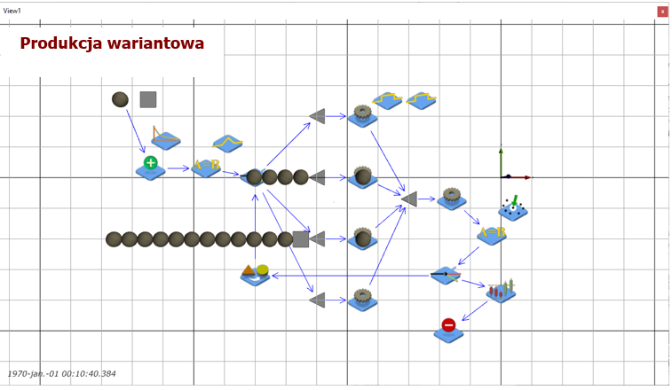
DES w przykładzie produkcyjnym
Źródło: zrzut ekranu z JaamSim (Jaamsim, 2023)

Slide 7
Symulacja zdarzeń dyskretnych
Następujące parametry procesu mogą być analizowane i optymalizowane przez DES :
  Czas cyklu produkcyjnego i wydajność;
  Wykorzystanie komórek i przestrzeni produkcyjnych;
  Pojemność przestrzeni magazynowej oraz czas przebywania w niej jednostki magazynowej;
  Wykorzystanie zasobów mobilnych (np. operatorów, przenośników, wózków widłowych).
Analiza DES oferuje kierownikowi produkcji najbardziej szczegółowy wgląd w proces logistyczny (produkcyjny) za pomocą spójnego i konsekwentnego modelu.
Źródło: (Gumzej & Rakovska, 2020)

Slide 8
Dynamika systemu (SD)
Zorientowanie na system;
Zorientowane na kluczowe wskaźniki wydajności modelowanie zmiennych systemowych;
Jednostki jednorodne;
Podmioty na poziomie mikro są pomijane;
Dynamika jest wprowadzana przez sprzężenie zwrotne;
Ciągła progresja czasowa;
Elastyczność osiąga się poprzez zmianę struktury modelu;
Struktura systemu podczas symulacji jest stała.
Źródło: (Gumzej & Rakovska, 2020)

Slide 9
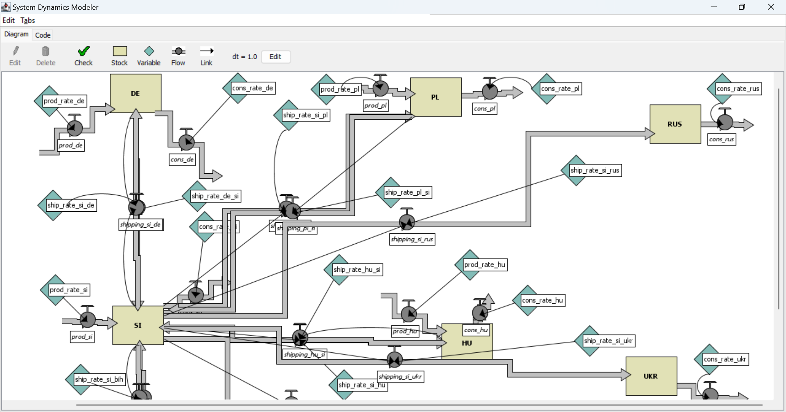
SD w przykładzie SC
Źródło: zrzut ekranu z NetLogo (Wilenski, 1999)

Slide 10
Dynamika systemu
Symulacja dynamiki systemów pozwala na:
  Planowanie układu SC;
  Optymalizacja zdolności produkcyjnych i dystrybucyjnych;
  Oszacowanie obciążeń kanałów dystrybucji i powiązanych kosztów.
SD najlepiej nadaje się do określenia struktury , a także optymalnych wielkości wejść, zapasów i wyjść węzła SC.
Źródło: (Gumzej & Rakovska, 2020)

Slide 11
Symulacja agentowa (ABS)
Skoncentrowanie na jednostce;
Zorientowane na problem modelowanie podmiotów i ich interakcji;
Niejednorodność jednostek;
Mikropodmioty to aktywne obiekty, które działają w swoich środowiskach, komunikują się między sobą i autonomicznie podejmują decyzje;
Decyzje i interakcje między agentami wprowadzają dynamikę do systemów;
Agenci i ich środowiska stanowią modele formalne;
Przepływ czasu jest dyskretny i uniwersalny na poziomie modelu;
Elastyczność modelu osiąga się poprzez zmianę struktury systemu i zachowania agentów;
Struktura systemu podczas symulacji jest zmienna.
Źródło: (Gumzej & Rakovska, 2020)

Slide 12
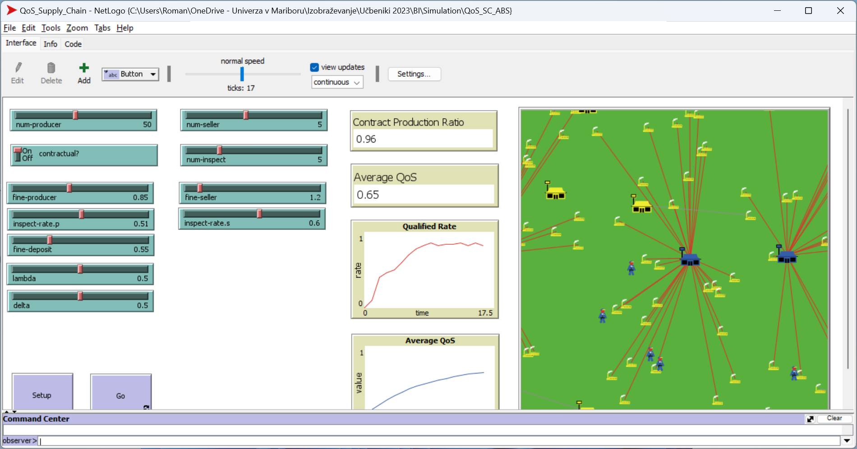
Przykład systemu ABS SC
Źródło: zrzut ekranu z NetLogo (Wilenski, 1999)

Slide 13
Symulacja oparta na agentach
Symulacja oparta na agentach pozwala na:
  Planowanie układu SC;
  Modelowanie dynamicznego wzrostu SC;
  Modelowanie zachowania partnerów w ramach SC;
  Optymalizacja wskaźników globalnych.
Analiza ABS oferuje strategiczne spojrzenie menedżera lub regulatora rynku na rynek.
Źródło: (Gumzej & Rakovska, 2020)

Slide 14
Symulacja sieci (NS)
Zorientowanie na system;
Zorientowane na problem modelowanie jednostek i ich interakcji;
Niejednorodność jednostek;
Mikropodmioty to aktywne obiekty, które działają w swoich środowiskach, komunikują się między sobą i autonomicznie podejmują decyzje;
Decyzje i interakcje między agentami wprowadzają dynamikę do systemów;
Agenci i ich środowiska stanowią modele formalne;
Przepływ czasu jest dyskretny i uniwersalny na poziomie modelu;
Elastyczność modelu osiąga się poprzez zmianę struktury systemu i zachowania agentów;
Struktura systemu podczas symulacji jest stała, podczas gdy zachowanie agentów zmienia się w zależności od sytuacji i ich celów.
Źródło: (Šinko and Gumzej, 2021)

Slide 15
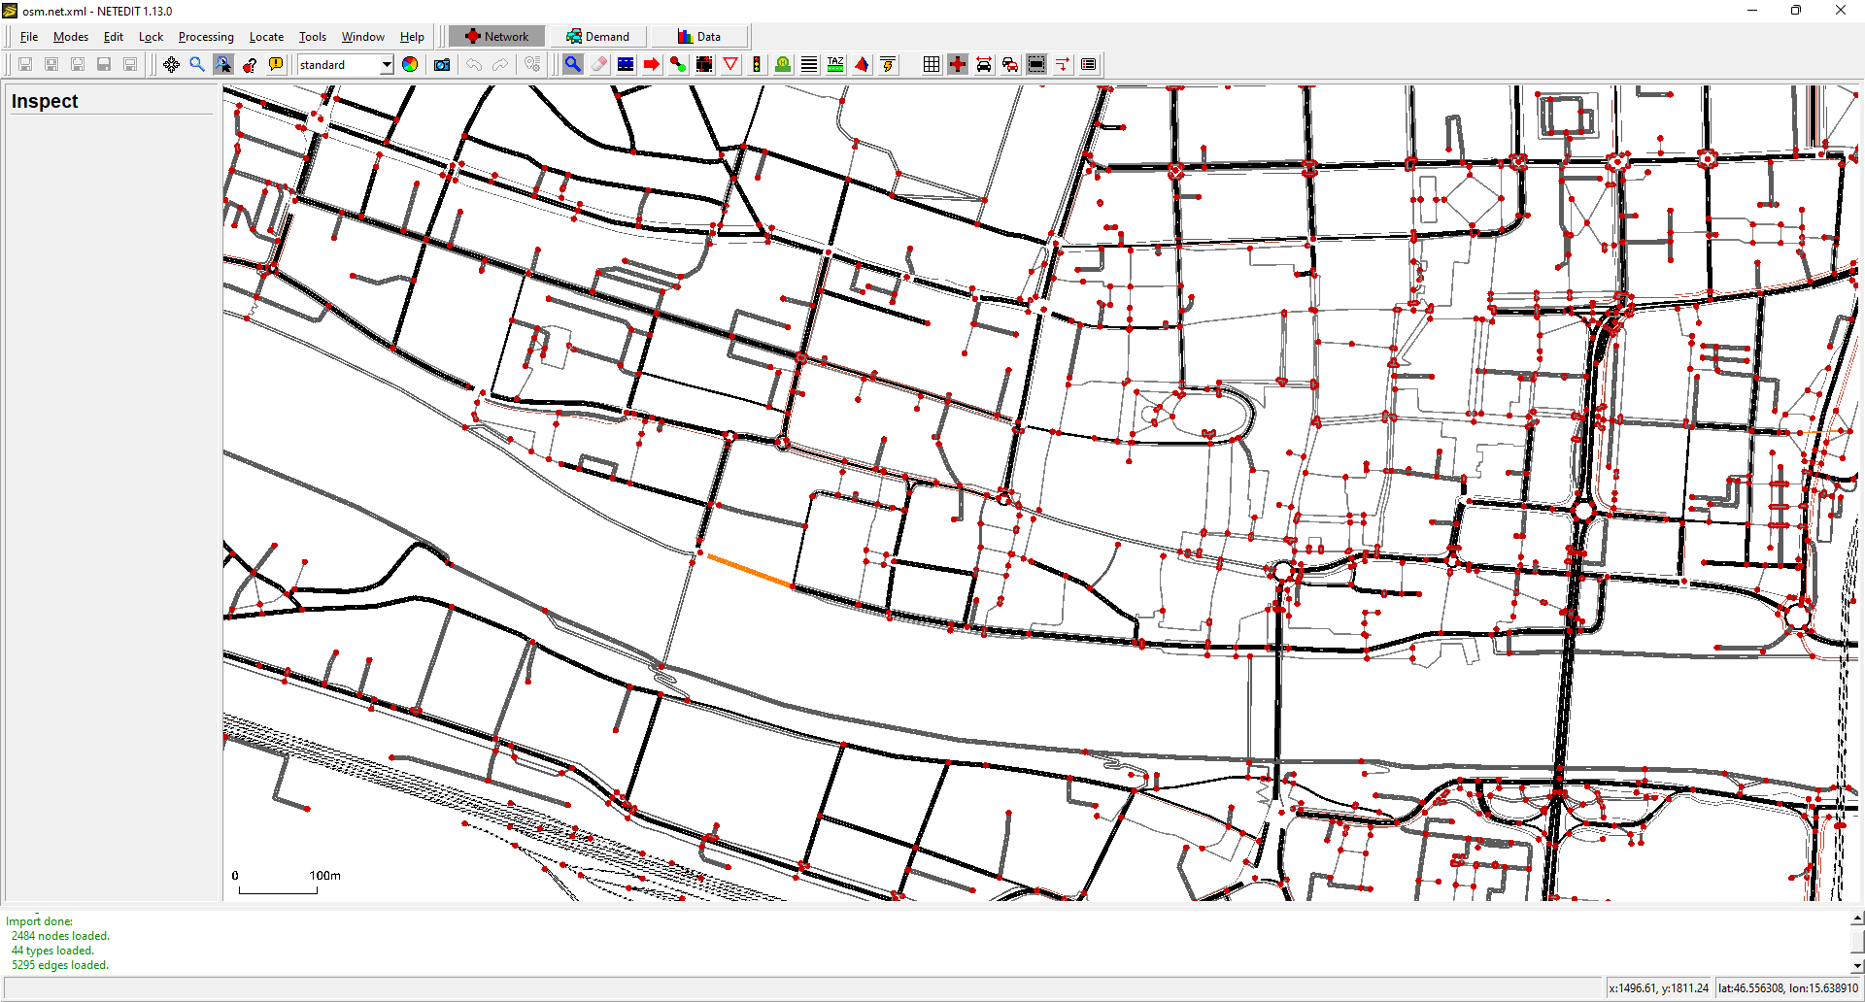
Przykład NS TN
Źródło: zrzut ekranu z SUMO (Pablo i. Al., 2018)

Slide 16
Symulacja sieci
Symulacja sieci pozwala na :
  Planowanie układu sieci;
  Modelowanie dynamicznego zachowania sieci w celu określenia wąskich gardeł i słabych ogniw;
  Modelowanie przepływu elementów sieci;
  Optymalizacja globalnych wskaźników sieciowych.
Analiza NS daje regulatorowi sieci wgląd w sieć.
Źródło: (Šinko and Gumzej, 2021)

Slide 17
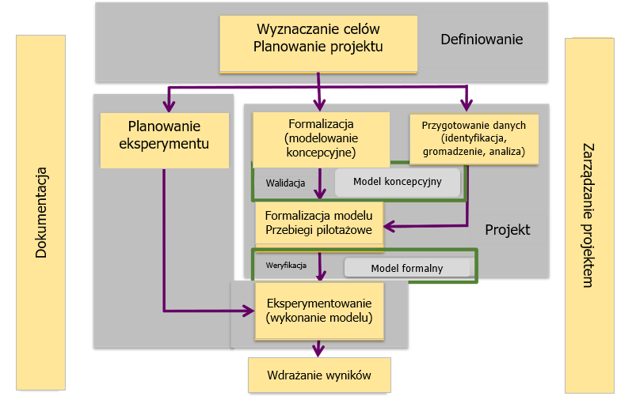
Przegląd projektów symulacyjnych

Slide 18
System symulacji
Model świata rzeczywistego (dobry regulator).
System wspomagania decyzji (DSS).
Laboratorium (kontrolowane środowisko).

Slide 19
Eksperymenty, scenariusze i repliki
Eksperyment
Scenariusz 1
Scenariusz 2
Scenariusz 3
Replika1
Replika2
Replika3
Replika1
Replika2
Replika3
Replika1
Replika2
Replika3
Replika4
Replika4
Replika4

Slide 20
Wyniki symulacji
Każdy eksperyment musi być starannie zaplanowany; składa się ze scenariuszy i ich replik.
Eksperyment zwykle obejmuje wiele scenariuszy różniących się wartościami zmiennych wejściowych, liczbą jednostek w systemie i/lub ramami czasowymi.
Każdy scenariusz jest uruchamiany wielokrotnie - te repliki dają wyniki oparte na unikalnych wartościach zmiennych wejściowych, liczbie jednostek w systemie i czasie trwania.
Wyniki symulacji (wskaźniki KPI) należy sprawdzić za pomocą analizy wrażliwości, biorąc pod uwagę ich odchylenie standardowe, wartości minimalne i maksymalne oraz połączone (zwykle na podstawie wartości mediany).

Slide 21
Podsumowanie
Holistyczne podejście do stosowania SMA w logistyce w znacznym stopniu przyczynia się do podejmowania złożonych decyzji dotyczących projektowania procesów, w których występuje wiele zmiennych wchodzących ze sobą w interakcje.
Podejście to obejmuje metodologie SD, DES i ABS, które mogą kwantyfikować przepływy pracy na różnych poziomach łańcucha dostaw.
W analizie i optymalizacji przepływu ruchu metodologia NS zapewnia niezbędne ramy dotyczące monitorowania i dostrajania kluczowych wskaźników wydajności (KPI).

Slide 22
Bibliografia
Gumzej, R. and Rakovska, M. (2020). Simulation modeling and analysis for sustainable supply chains. In Ecoproduction – Sustainable logistics and production in industry 4.0 : new opportunities and challenges, Grzybowska, K., Awasthi, A., Sawhney, R. (ed.). Springer Nature, pp. 145-160.
JaamSim Development Team (2023). JaamSim: Discrete-Event Simulation Software. Version 2023-08. [Available at: https://jaamsim.com, access November 8th, 2023]
Šinko, S. and Gumzej, R. (2021). Towards smart traffic planning by traffic simulation on microscopic level. International journal of applied logistics, 11(1), pp. 1-17.
Wilensky, U. (1999). NetLogo. Center for Connected Learning and Computer-Based Modeling, Northwestern University, Evanston, IL. [Available at: http://ccl.northwestern.edu/netlogo/, access November 8th, 2023]
Pablo A.L., Behrisch, M., Bieker-Walz, L., Erdmann, J., Flötteröd, Y.-P., Hilbrich, R., Lücken, L., Rummel, J., Wagner, P. and Wießner, E. (2018). Microscopic Traffic Simulation using SUMO. In: 2019 IEEE Intelligent Transportation Systems Conference (ITSC), IEEE. The 21st IEEE International Conference on Intelligent Transportation Systems, 4.-7. Nov. 2018, Maui, USA, pp. 2575-2582.

Slide 23
Dziękuję za uwagę

